Slide 1



QA בודק תוכנה
אלכס גורבצ'וב

Slide 2
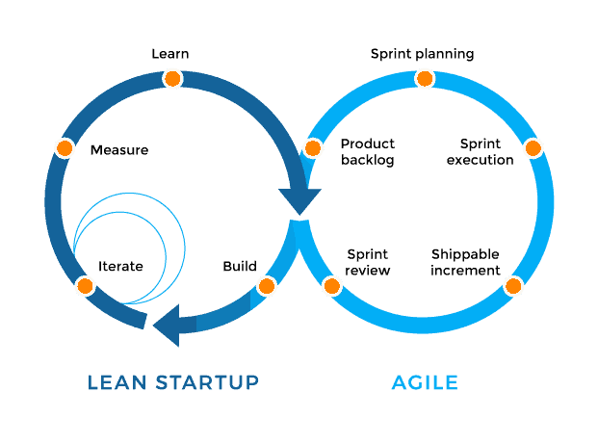
Agile
ניהול רזה (Lean)
ניהול רזה (Lean) - הוא פילוסופיה המתמקדת בהפחתת הפסולת - מקסימום ערך עבור הלקוח, במינימום משאבים. פיתוח תוכנה רזה יכול לשמש בכל פרויקט על ידי יישום שבעה עקרונות:
ביטול בזבוז
הגברת למידה
קבלת החלטות מאוחרת
מסירה מהירה
צוותים מוסמכים
יושרה מובנית
מבט על התמונה המלאה

Slide 3
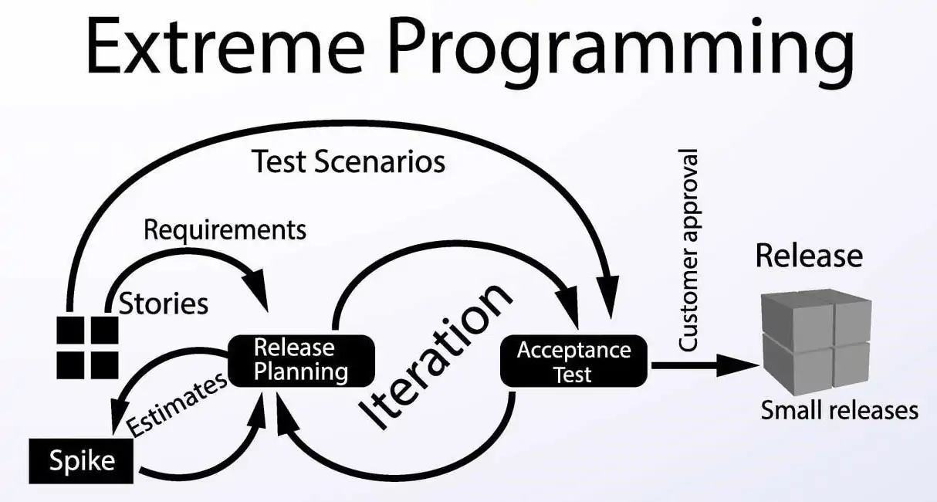
Agile
XP - Extreme Programming
צוותי XP משתפים פעולה עם צוותים עסקיים ומתכנתים עמיתים על בסיס קבוע ומתחילים לבנות קוד מהיום הראשון. המיקוד הוא על עבודה "פנים אל פנים" ככל האפשר ובעזרת עזרים חזותיים אחרים.
מתכנתי XP מפתחים ומקבלים משוב מהיום הראשון. המשוב מסייע לצוות לשפר ולייצר איכות עבודה טובה יותר.
עבודת צוות - שיתוף דעות, למידה וצמיחה, הערכה הדדית.

Slide 4
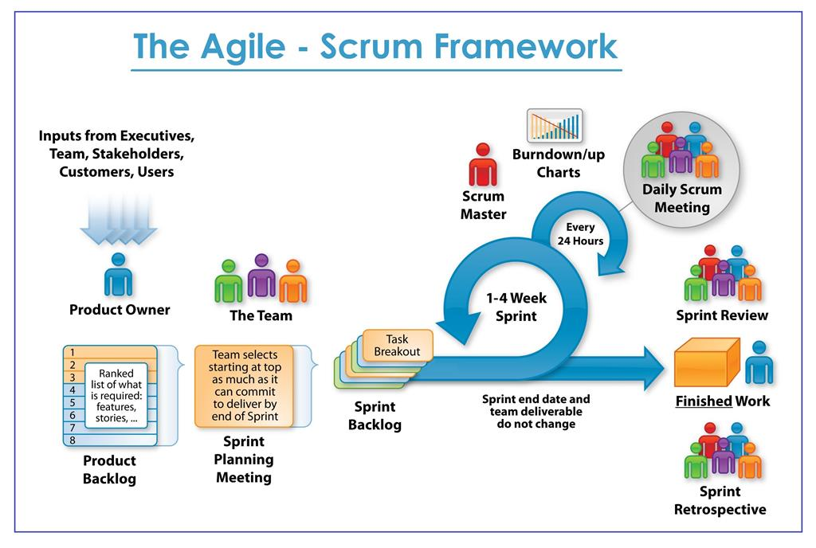
Agile
Scrum
נתמקד ונעמיק בשיטת סקראם כדוגמא ליישום מודל אג'ייל.
Scrum Team - צוות המורכב ממספר אנשים בעלי ידע ויכולות טכנולוגיות. הצוות כולל: מפתחים, בודקים, אנשים באתר, אנשי תמיכה, מנהל מוצר, סקראם מאסטר ואנליסט עסקי.
Sprint - מסגרת זמן (2-4 שבועות בד"כ) בה יש להשלים את העבודה למסירה ללקוח.
User Story - הדרישה או התכונה ליישום נכתבת כסיפור מנקודת מבט המשתמש. ב-Scrum אין מסמכי דרישות ענק, אלא דרישות המוגדרות בסעיף אחד ובפורמט קבוע: בתור תפקיד אני רוצה תכונה כך שאוכל סיבה. דוגמא: בתור משתמש לא רשום אני רוצה להירשם דרך מסך ראשי כך שאוכל להכנס למערכת.

Slide 5
Agile
Scrum
Epics - דרישה שצריך לפרק כדי להתחיל לעבוד עליה. סיפורי משתמש יגזרו מתוך ה-Epics. דוגמא: ה-Epic הוא כמו תכנית החופשה של שנה הבאה .שבה מצהירים על הרצון לצאת לחופשה בשנה הבאה, הפרטים: איפה, מתי, עם מי, לא מוגדרים בשלב זה. כשרוצים לממש את החופשה - יוצרים את הפרטים: סיפורי המשתמש.
Product Backlog - רשימה הדרישות (Epics) של המוצר ממנה יגזרו סיפורי המשתמש. מנהל המוצר מתעדף אותם ליישום עתידי על פי ניהול סיכונים וצרכים עסקיים.
Sprint Backlog - הדרישות שנבחרו לביצוע מתוך צבר הדרישות לספרינט הנוכחי. צוות Scrum מנהל סיעור מוחות וגוזר את סיפורי המשתמש מתוך הצבר למימוש בספרינט הנוכחי.

Slide 6
Agile
Scrum
Story Point - נקודות סיפור הן אינדיקציה כמותית למורכבות סיפור המשתמש. אומדן העבודה לסיפור משתמש נקבע בהתבסס על נקודת הסיפור. נקודת סיפור היא יחסית ולא מוחלטת. כדי לוודא שהערכתנו
והמאמצים שלנו נכונים, חשוב לבדוק שסיפורי המשתמשים אינם גדולים. כל סיפור משתמש מוקצה לנקודת סיפור המבוססת על סדרת פיבונאצ'י (1, 1, 2, 3, 5, 8, 13). ככל שהסיפור של המשתמש קטן יותר, כך יהיה מדויק יותר. ככל שהמספר גבוה יותר סיפור המשתמש מורכב יותר.
Burn down chart - תרשים ה-Burn down - הוא גרף אשר מראה את המאמץ בפועל של משימות. ממחיש באופן ויזואלי את קצב ההתקדמות של הפרויקט. באמצעות גרף זה ניתן לעקוב אחרי התקדמות הספרינטים - מהגרף ניתן לגזור הערכת זמנים לסיום הפרויקט. מנהל המוצר יכול באמצעות גרף זה להעריך את כמות העבודה שנותרה להשלמת הפרויקט/המוצר כולו שכן הגרף מספק מידע על ספרינטים שבוצעו עד כה.

Slide 7
Agile
Scrum
Product Owner - מנהל/בעל מוצר:
מוביל היישום שיש לפתח
האדם המייצג את צד הלקוח
הסמכות הסופית
צריך להיות זמין עבור הצוות
Scrum Master - סקראם מאסטר:
מנחה צוות
מוודא כי הצוות הוא פרודוקטיבי
פותר בעיות ומכשולים עבור הצוות
מתווך בין בעל המוצר לבין הצוות

Slide 8
Agile
Scrum
Scrum Team - צוות סקראם:
צוות קטן 5-9 אנשים
מפתחים ובודקים בכל צוות
בעלי מיומנויות נדרשות, על פי הדרישות
בעלי עניין מעורבים. בעלי עניין מעורבים, אינם חלק מתהליך הפיתוח. מעורבותם חשובה לשלמות התהליך, לספק משוב שיתרום לסקירה עבור ספרינט שהסתיים ותכנון עבור הספרינט הבא:
משתמשים - בעלי חשיבות גבוהה כמעורבים
בעלי עניין - מאפשרים את קיום התהליך אך לא חלק ממנו. לדוגמא: מנהלים
יועצים מומחים - מספקים מומחיות על פי דרישה. לדוגמא: אנשי DB, אנשי אבטחת מידע וכד'.

Slide 9
Agile
Scrum
עבור כל ספרינט מתקיים התהליך הבא:
מפגש תכנון - Planning meeting
ביצוע משימות הספרינט - Execution of Sprint Tasks
פגישה יומית - Daily Standup
פגישת בקרה - Review Meeting
רטרוספקטיבה - Retrospective

Slide 10
Agile
Scrum
מפגש תכנון - Planning meeting
פגישה בת 8 שעות לכל היותר עבור ספרינט של חודש (4 שעות עבור ספרינט של שבועיים).
נקבעת תכולת העבודה מתוך צבר הדרישות, לספרינט הקרוב.
התכולה נקבעת בעזרת חברי הצוות על פי פיתוחים אחרונים, זמינות, ביצועי הספרינט/ים הקודמ/ים וכד'.
פירוק הצבר שנבחר למשימות, סיפורי משתמש על ידי הצוות.

Slide 11
Agile
Scrum
ביצוע משימות הספרינט - Execution of Sprint Tasks
יישום בפועל - פיתוח/בדיקות של תכולת הספרינט
מפתחים ובודקים עובדים בשיתוף
כל בעיה שעולה מנוטרת ע"י הסקראם מאסטר
מתקיימת פגישה יומית

Slide 12
Agile
Scrum
פגישה יומית - Daily Standup
פגישה צוות בת 15 דקות המתבצעת בעמידה של חברי הצוות - בעלי עניין מחויבים
מתבצעת כל יום באותה שעה ואותו מקום
כל חבר צוות מסביר:
מה הושלם מאז הפגישה הקודמת
מה יושלם היום (עד הפגישה הבאה)
מה המכשולים העומדים בדרכו

Slide 13
Agile
Scrum
פגישת בקרה - Review Meeting
מתקיימת בסוף הספרינט
בוחנים את המוצר שהתקבל בסיום הספרינט ,ומעדכנים את צבר המוצר בהתאם (הדרישות ברשימה)
קצובה בזמן של 4 שעות עבור ספרינט של חודש
פגישה לא פורמלית במהלכה:
בעל המוצר בוחן מה התבצע ומה לא
צוות הסקראם מדבר על שש"ש (שימור ,שיפור ,שינוי)
צוות הסקראם מדגים את העבודה ועונה על שאלות
כל המשתתפים דנים על הצעדים הבאים

Slide 14
Agile
Scrum
רטרוספקטיבה - Retrospective
מתקיימת לאחר פגישת הסקירה, ולפני פגישת התכנון של הספרינט הבא
קצובה בזמן של 3 שעות עבור ספרינט של חודש
פגישת ניתוח רשמית - שש"ש
מטרת הפגישה: שיפור תהליכי עבודה, יחסי אנוש, כלים ותהליכים
הפגישה מונחית על יד הסקראם מאסטר הדואג לשיפור מתמיד של הצוות והתהליך
פגישה זו חשובה מאד שכן היא מהווה הזדמנות של צוות הסקראם להתייעל לקראת הספרינט הבא
קיימות מספר שיטות לקיום הפגישה - ייעול התהליך:
התחל, עצור, המשך - שיטה פופולארית בעיקר עבור צוותים חדשים
צייר לי תמונה - טכניקה לא מילולית המאפשרת להביע רגשות ודעות

Slide 15

שאלות?

